Slide 1
أساسيات تصنيف نباتات زهرية 222 نبت
د. نجاة عبد الوهاب بخاري
قسم النبات والحياء الدقية – جامعة الملك سعود
المحاضرة التاسعه

Slide 2
رؤية ورسالة جامعة الملك سعود
الرِؤية: تحقيق الريادة في تنويع أساليب التعليم والتعلم وتطويرها من خلال التعلم الإلكتروني القائم على تقنية المعلومات والاتصال الحديثة وأن تكون العمادة رائدة في نشر التعليم وتيسيره باستخدام أحدث تقنيات المعلومات والاتصال.
الرسالة: مساعدة أعضاء هيئة التدريس والطلاب لتجويد عملية التعلم من خلال استثمار أساليب التعلم الإلكتروني، وإتاحة الفرصة للمتعلم لاحتيار المكان والزمان المناسبين للتعلم ومساعدة أعضاء هيئة التدريس على تفعيل التعليم من خلال تقديم المحتوى العلمي بأساليب تعتمد على تقنية المعلومات والاتصال الحديثة .

Slide 3
رؤية ورسالة كليه العلوم
الرؤية:
الوصول إلى معايير الجودة أكاديمياً وبحثياً وصناعة مخرج تعليمي مؤهل، و فعّال وبالتالي مُنتج.
الرسالة:
استقطاب الكفاءات من أهل الخبرة والعلم العميق للمشاركة في العملية التعليمية وتطوير البحث العلمي، و تطوير المقرر الدراسي من ناحية المضمون و وسيلة التعليم ليواكب آخر المستجدات العلمية، وتأهيل الطالب معرفياً وشخصياً ليتمكن باقتدار من خدمة مجتمعه.

Slide 4
رؤية ورسالة قسم النبات والأحياء الدقيقة
الرؤيـــة:
الارتقاء بالمستوى الأكاديمي والبحثي لمواكبة التقدم العلمي ومتطلبات المجتمع.
الرســالة:
تطوير المسيرة العلمية وتطوير أساليب البحث العلمي عن طريق التخطيط الإستراتيجي والرؤية الواضحة للعلوم والتقنية على مستوى الوطن. كذلك تدريب الكوادر الوطنية ، وإدخال منهجية متطورة لتلبية احتياجات المجتمع المختلفة ، ولخدمة مختلف المشاريع البحثية والإنمائية بالمجتمع.

Slide 5
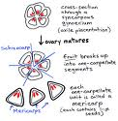
3- الثمار المنشقة ” التفصصة Scizocarp
هي ثمار جافة ملتحمة الكرابل ذات بذور قليلة وعند نضج الثمرة تنفصل الكرابل عن بعضها مكونه ثميرات meri carp وبكل ثميرة بذرة واحدة ، والثميرة هذه عادة لا تتفتح ولا تنتثر بذرتها وإنما تتخلص البذرة من جدار الكربلة عندما يبلى ويتحلل وتوجد أنواع مختلفة من الثمار المنشقة تختلف حسب نوع الثميرات كالآتي:
خبازية منشقة
رجما منشقة
خيمية منشقة
قرظية منشقة

Slide 6
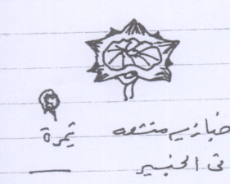
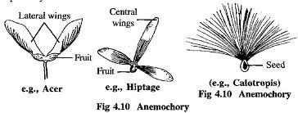
خبازية منشقة Carcerulus
فيها الثمرة مكونه من عدة كرابل حيث تنشق الثمرة إلى عدد من الكرابل التي تنفصل عن بعضها وينشأ من كل كربلة ثميرة واحدة فقط كما في كثير من نباتات الفصيلة الخبازية Malvaceae والفصيلة الشفوية Labiateae

Slide 7
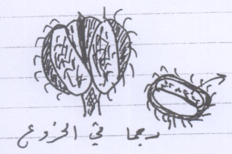
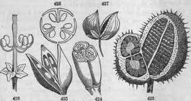
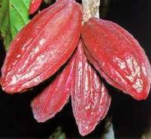
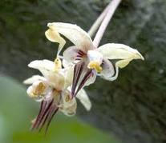
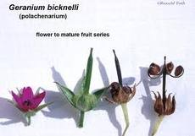
رجما منشقة Regma
هنا تتكون الثمرة من كربلتين أو أكثر حيث تنفصل هذه الكرابل بصعوبة عن بعضها وعادة ما تتفتح هذه الثمرات وتنتثر منها البذور كما هو الحال في ثمرة الخروع التي تتكون من ثلاث كرابل Coca او في ثمرة geranium التي تتكون من خمس كرابل

Slide 8
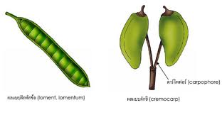
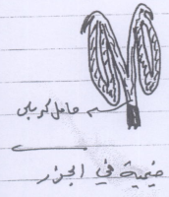
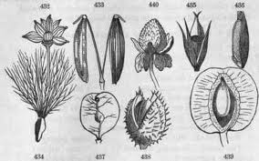
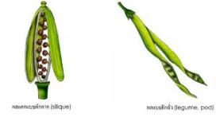
خيمية منشقة Cremocarp
هذه الثمرة تنتشأ من مبيض سفلي مكون من كربلتين ملتحمتين ومسكنين وبكل مسكن بذرة واحدة عادة ما تكون قمية ، وعند النضج تنشق الثمرة طولياً إلى ثمرتين وتظل كل من الثميرتين متصلة من القمة بواسطة حامل كربل Carpophore كما في الجزر ، وهذا ما يميز الفصيلة الخيمية. وقد تكون الثميرات جناحية كما في ثمرة الأسفندان.

Slide 9
قرظة منشقة Lomentum
وهذه الثمرة تتكون من كربله أو كربلتين ملتحمين وهي تعتبر نوع متحور من الباقلاء Leguminosae كما في حالة الفول السوداني والسنط وتوجد حزوز حلقية على الثمرة عادة ويوجد بين البذور حواجز عرضية وتنشق الثمرة عند النضج في أماكن الحزوز أي أن الثمرة لا تتفتح وتنتثر بذورها ، وإنما تتجزأ إلى عدة أجزاء غير متفتحة بكل منها بذرة واحدة
وإذا كانت الثمرة مكونة من كربلة واحدة تسمى قرن قرظي كما في المستحية ، وإذا كانت مكونة من كربلتين وبينهما حاجز كاذب تسمى خردلة قرضية كما في الفجل radish

Slide 10
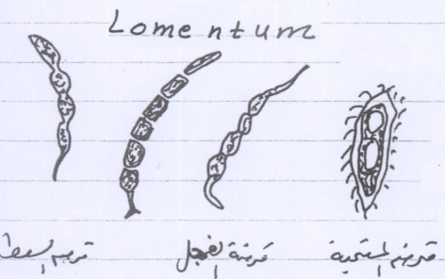
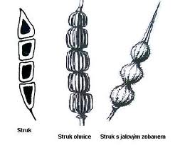
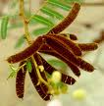

Slide 11
الثمار الغضة succulent “fleshy” fruits
هي عبارة عن ثمار طرية حيث يكون الغلاف الثمري كله او جزء منه طري أو نسيج عصاري مثل البرتقال والطماطم والعنب ، والفائدة من طراوة الغلاف هو المساعدة على توزيع وانتثار البذور والثمار .
يتميز الغلاف الثمري peri carp في هذا النوع من الثمار إلى ثلاثة أجزاء:
غلاف خارجي
غلاف وسطي
غلاف داخلي

Slide 12
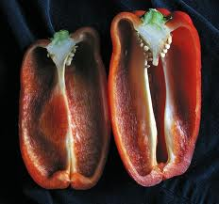
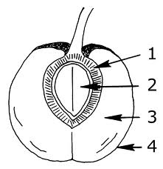
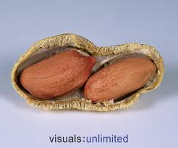

Slide 13
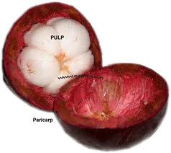
الغلاف الخارجي epi carp
يتكون عادة من صف واحد من الخلايا البشرة التي تغطي احياناً بطبقة سميكة من الكيوتين.
الغلاف الوسطي meso carp
يكون عادة سميك وتمر به عادة الحزم الوعائية.
الغلاف الداخلي endo carp
الذي يختلف من ثمرة إلى ثمرة فأما أن يكون متخشب أو متشحم أو لبي ....الخ وتوجد أنواع مختلفة من الثمار الغضة التي تختلف أساساً على حسب طبيعة الأغلفة الثمرية :
الحسلة drupe
اللبية ” العنبة“ Berry
التفاحية pome

Slide 14
1- الحسلة Drupe
هي تنشأ من مبيض ذي كربلة واحدة عادة او عد كرابل ملتحمة ، ويتميز الغلاف الثمري إلى ثلاث طبقات:
غلاف خارجي جلدي رقيق
غلاف وسطي شحمي او لحمي او ليفي
غلاف داخلي خشبي سميك صلب ويوجد بداخله عادة بذرة واحدة ذات قصرة غشائية رقيقة كما في ثمار المشمس والخوخ والبرقوق والزيتون واللوز والبندق والمانجو وعين الجمل walnut وجوز الهند coconut .

Slide 15
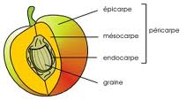
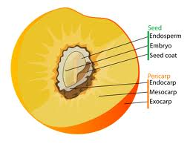
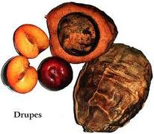
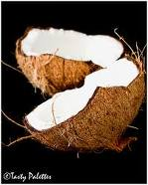
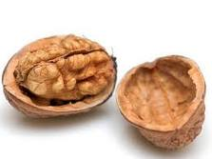
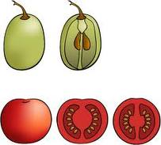

Slide 16
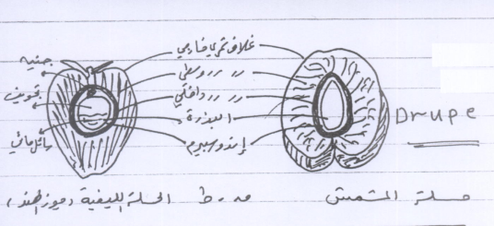
وينشأ جوز الهند والجوز وعين الجمل من مبيض ملتحم الكرابل وفي جوز الهند الغلاف الثمري الوسطي ليفي يساعد على طفو الثمار على الماء ، وتسمى حسله ليفية ، وبداخل الغلاف الداخلي الخشبي يوجد الإندوسبيرم الذي يؤكل وبداخله يوجد الجنين صغير منغمس في الجزء الجوف الكروي من ناحية قاعدة الثمرة ويكون هذا التجويف او الفراغ ملئ بالعصارة او السائل المائي وقد تتكون الحسلة من مبيض علوي كما في المشمش او من مبيض سفلي كما في الجوز.

Slide 17
2- اللبية ”العنبة“ Berry
وهي تشبه العنب وفيها الغلاف الثمري الخارجي جلدي رقيق والوسطى لحمي والداخلي لحمي او غشائي وهي تختلف عن الحسلة في أن الطبقة الجدار الداخلية غير صلبة بل تكون لحية او غشائي وبداخلها البذور ، وهذه الثمار قد تنشأ من مبيض سفلي كما في الخيار والرمان والقرع والموز او من مبيض علوي كما في العنب والبرتقال والبلح والطماطم.
وكثير ما يصعب التمييز بين الغلافين الثمريين الوسطي والداخلي كما في العنب والطماطم ، اما في البلح فيكون الغلاف الداخلي رقيق ويحيط بالبذرة ، والموز ثمرة لبية نادراً ما تتكون بها بذور لأنها تتكون بكرياً وفي البرتقال وغيرة من الموالح تنشأ الثمرة من مبيض علوي مكون من كرابل ملحمة.

Slide 18
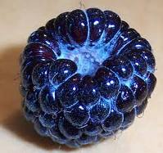
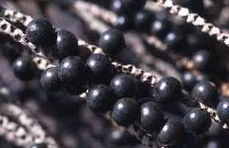
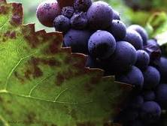

Slide 19
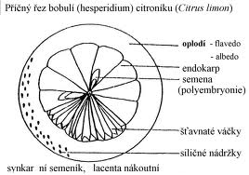
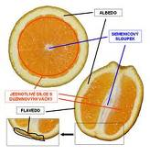
والمشيمة هنا مركزية والغلاف الثمري الخارجي سميك ولين وبداخله غدد زيتية ويتلوه الغلاف الوسطي الأبيض اللون ، ويتبعه الغلاف الداخلي ويمثله الغشاء الذي يحد ما بين غرف المبيض (غشاء الفصوص) وينمو من هذا الغشاء الرقيق للداخل عديد من الشعيرات عديدة الخلايا التي تخرج من جدر الغلاف وتتفتح وتصبح عصارية وتملأ فراغها مكونة ما يسمى لب الثمرة وثمار الموالح هذه تسمى hesperidium او تسمى citro carp وهو يمثل نوعا ً آخر من الثمار اللبية .

Slide 20
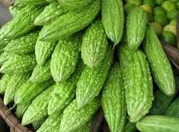
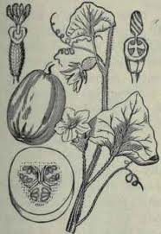
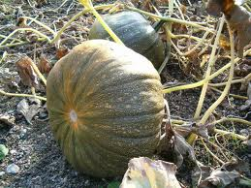
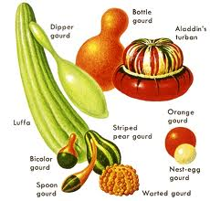
أما ثمرة العنبة كما في القرعيات فإن الثمرة تنشأ من مبيض سفلي يكون من كرابل ملتحمة وتخت ملتصق بها ، وكثيرا ً ما تكون الثمرة كبيرة الحجم وغلافها سميكاً وقد يكون متصلا ً وتسمى pepo او gourd.

Slide 21
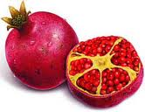
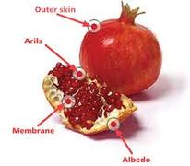
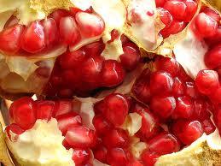
وفي الرمان ينشأ اللب او اللحم من الغلفة الخارجية للذور في الثمرة. وعند نضج بعض الثمار قد تجف انسجتها الطرية كما في الشطة والفلفل وقد تتفتح الثمار الغضة بعد جفافها كما في ثمرة البلسم.
اما في البلح فنجد أن الغلاف الثالث او الداخلي يمثل غشاء رقيق ملتصق على نواة الثمرة او العجمة . كما في الشكل:

Slide 22
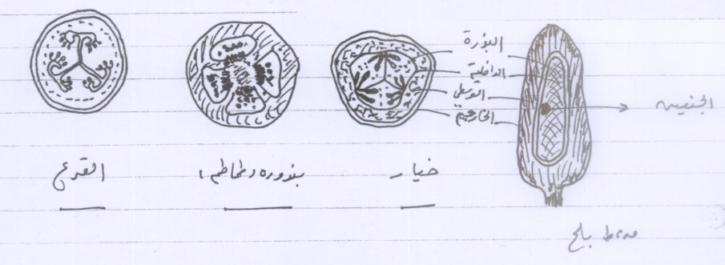

Slide 23
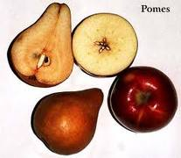
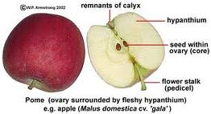
3- التفاحية Pome
تنشأ من هذه الثمار من مبيض سفلي حيث يلتحم التخت بجدار المبيض التحاما ً تاما ً ويتكون الجزء اللحمي الخارجي المتضخم الذي يؤكل عادة في هذه الثمار من التخت المتضخم.
اما الجزء الداخلي المحيط بالبذو روالمنغرس في التخت المتضخم فإنه يسمى بالثمرة الصادقة للثمرة التفاحية ، وهو الجزء الناتج عن المبيض وهو جلدي وغلاف قرني داخلي يحيط بالبذور ، ولهذا فإن الثمرة التفاحية تسمى ثمرة كاذبة لدخول التخت في تكوينها كما في التفاح والكمثرى

Slide 24
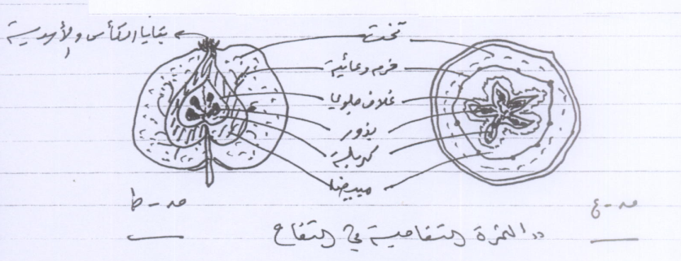
. وبالتالي فإنه لا يصح من وجهة النظر العلمية لتكوين الثمار اللبي أن تطلق الأسماء غلاف ثمرى خارجي ووسطي وداخلي على هذا النوع من الثمر لأن التخت هنا نطلق عله اسم الفنجان الزهري هيياتسيم Hepantsium

Slide 25
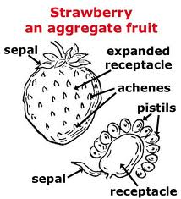
الثمار المتجمعة Aggregate fruits
هي تلك الثمار التي تنشأ من زهرة واحدة عديدة الكرابل المنفصلة الموجودة على تخت متشحم عادة وهي على عدة أنواع تختلف حسب نوع ثميراتها كما يلي:

Slide 26
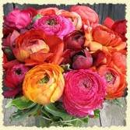
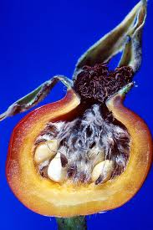
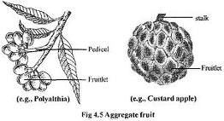
1- ثمار متجمعة من فقيرات
1- aggregate of achenes
كما هو الحال في الورد ، حيث توجد داخل تجويف التخت وكذلك في الشقيق وفي الشلليك حيث يتضخم التخت وتصبح الثمرة كاذبة .

Slide 27
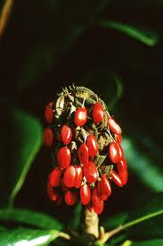
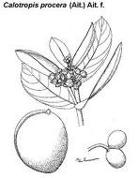
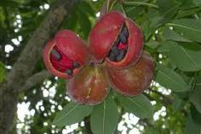
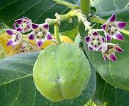
2- ثمار متجمعة من الجرابيات
2- Aggregate of follicles
كما في نبات الشركيولا sterculia وفي نبات العشار calotropis procers حيث تتكون الثمرة من جرابتين أو أكثر.

Slide 28
3- ثمار متجمعة من حسيلات
3- Aggregate of drupelets
كما في ريوبس rubus حيث تعطي كل كربلة حسلة صغيرة وفي بعض ثمار الفصيلة الوردية.

Slide 29
4- ثمار متجمع من لبيات
4- Aggregate of berries
كما في الفصيلة القشطية Annonaceae.

Slide 30
5- ثمار متجمعة من جناحتين كما في آسر acer
Aggregate of samar as in Acer.

Slide 31
الثمار المركبة Composite or multiple fruits
هي الثمار التي تنشأ من نورة وتختلف عن الثمار المتجمعة حيث أن المتجمعة تنشأ من كرابل منفصلة لزهرة واحدة ، وتشتمل الثمار المركبة على أوراقا ً زهرية وأعناق وقنابات ، ومن أمثلة هذه الثمار ما يلي:
1- ثمار مركبة توتية sorosis
2- ثمار مركبة تينية syconium

Slide 32
1- ثمار مركبة توتية sorosis
فيها يكون محور النورة يحل الثميرات كما هو الحال في لاتوت أي أن الثمرة ما هي إلا عبارة عن سنبلة مؤنثة مثل التوت أنه يحيط بكل مبيض أو ثميرة الغلاف الزهري المكون من أربع وريقات زهرية تتضخم وتحيط بالمبيض الذي يكون حسلة أي أن هذه الثميرات المحاطة بالغلاف الزهري ما هي إلا عبارة عن حسيلات في نورة الذي يكون ثمرة واحدة تسمى التوتية.

Slide 33
كما في الأناناس Ananas compsus
حيث يتضخم شمراخ النورة وأوراق الغلاف الزهري السته الملتصقة ببعضها وتلتحم الأزهار مع بعضها وتتشحم وتكون ثمار غضة ملتصقة ومتراصة مع بعضها البعض.

Slide 34
2- ثمار مركبة تينية Syconium
كما في التين والجميز ، وهنا يكون شمراخ لحمي مخروطي أجوف ويحيط بالثميرات الحقيقية التي تتكون داخل الأزهار المؤنثة وهي عبارة عن حسلات متجمعة صغيرة كأزهار رقيقة عديدة محاطة بغلاف زهري .

Slide 36
مفتاح الثمار
1-الثمرة تتكون من زهرة مفردة .............................................................2
1- الثمرة تتكون مو ازهار عديدة ومجتمعة في كتلة واحدة ............. الثمرة المركبة
2- الثمرة وحيدة ( ذالت كربلة واحدة او كرابل متعددة وملتحمة في مسكن واحد........................................................................................... 3
2- الثمار عديدة (ذات كرابل عديدة وظاهرة) .......................... (الثمرة المتجمعة) ................................................. اذهب إلى 3 المفتاح القائم على 3 وحدات
3- الثمار غير المتفتحة indehiscent .................................................... 4
3- الثمار متفتحة أو منشقة إىل اجزاء dehiscent ..................................... 13
4- الثمرة غضة أو جزء منها على الأقل غض ............................................ 5
4- الثمرة جافة .................................................................................. 8

Slide 37
5- نسيج الثمرة ± متجانس ( باستثناء البذور) وجميعها غضة .............................................................................الثمرة اللبية Berry
5- نسيج الثمرة غير متجانس ................................................................... 6
6- الغلاف الخارجي للثمرة قوي ، صلب أو جلدي والجزء الداخلي غض ............................................................................ الثمرة اللبية Berry
6- الغلاف الخارجي للثمرة ± غض ، والجزء الداخلي ورقي او خشبي أو صلب .................................................................................................... 7
7- مركز الثمرة يحتوي على تجويف او تجويفين يغلفان البذور والمبيض علوي او سفلي ................................................................... الثمرة الحلية Drupe
7- مركز الثمرة ورقي او خشبي التركيب وهو يحيط بالبذور والمبيض سفلي ........................................................................... الثمرة تفاحية Pome
8- الثمرة عديدة البذور ........................................... الثمرة القرنية غير المتفتحة
8- الثمرة عادة وحيد البذرة ...................................................................... 9
9-الثمرة مجنحة ..................................................... الثمرة الجناحية Samara

Slide 38
9- الثمرة غير مجنحة ......................................................................... 15
10- الغلاف الخارجي خشبي وسميك ، الثمرة عادة كبيرة ............................................................................... الثمرة البندقة Nut
10- الغلاف الخارجي رقيق وااثمرة اصغر من الأولى .................................. 11
11- الغلاف الخارجي غير ملتصق وبعيد عن الثمرة ......................................................................... الثمرة كيسية Urticle
11- الغلاف الخارجي صلب ، يغلف او يلتحم مع البذرة …………………..... 12
12- الغلاف الخارجي صلب يغلف البذرة ، لكنه غير ملتحم معها ................................................................................. الفقيرة Achene
13- الثمرة متكونه من كربلة واحدة ......................................................... 14
13- الثمرة متكونه من كربلتين الى عدد من الكرابل في المتاع......................................................................................... 16
14- - الثمرة تتفتح طوليا على امتداد التدريز البطني .............................................................................. الجرابية Follicle

Slide 39
14- الثمرة تتفت طوليا على امتداد التدريز البطني والظهري ، او تنشق بواسطة الحواجز العرضية .......................................................................... 15
15- التدريزات طولية ....................................................... القرنية Legume
15- التدريزات عرضية ، والثمرة تتفت إلى أجزاء وحيدة البذرة ................................................................................ القرظة Loment
16- الثمرة صلبة ذات غلاف ليفي أو جلدي أو قشرة خارجية غضة تنفصل باكرا ً او متأخرا ويحتوي مركز الثمرة نقرة صلبة تغلف البذور ............................................................ حلية متفتحة Dehiscent drupe
16- الثمرة ذات تجاويف أو نقر غير صلبة تحيط بالبذور ، وتنشق الثمرة او تتفتح إلى أجزاء وحيدة البذرة ......................................................................... 17
17 – الثمرة تنشق من الحافة إلى عدة ثميرات وحيدة البذرة ................................................................. الثمرة المنشقة schizocarp
17- الثمرة تنشق وتتفتح لتحرير البذور .................................................... 18
17- الثمرة ذات حاجزين
17- الثمرة ذات حاجزين او مسكنين تنشق من الجزء المستديم الرفيع والمحيط بحافة المنطقة التي تلتصق عليها البذور ....................................... الخردلة siliqua

Slide 40
18- الثمرة ذات مسكن إلى عديد المساكن ، الحاجز غير مستديم إذا كانت الثمرة ذات مسكنين ..................................................... العلبة Capsule أذهب إلى 19
18 الثمرة محيطية التفتح ( تنشق عرضيا) ويظهر الجزء العلوي كغطاء .......................................................................... ثمرة علبة تتفتح بغطاء
19- تتفتح ليس محيطيا ........................................................................ 20
19- علبة تتفتح بواسطة الثقوب او الأسنان ................................................ 21
20- علبة تتفتح طوليا ً او بغير انتظام ....................................................... 22
20- علبة تتفتح بواسطة سلسلة من الأسنان ............................... علبة مسننة التفتح
21- علبة تتفتح بواسطة الثقوب وغالبا تكون قريبة من القمة .................................................................................. علبة ثقبية التفتح
22- علبة تتفتح بغير إنتظام .................................................... علبة شاذة التفتح
21- علبة تتفتح طوليا .......................................................................... 23
22- مصاريع تتكون من تشقق الحواجز ما بين المساكن ............................................................................ علبة تتفتح مصراعيا
23- المصاريع تبقى متصلة بالحواجز ...................................................... 24

Slide 41
24- تنشق الثمرة من الحواجز ............................................................................... علبة تتفتح حاجزيا
24- علبة تنشق ما بين الحواجز وما بين المساكن المكونة للبويضة ، او ثمرة وحيدة المسكن ...................................................................... علبة تتفتح مسكنيا

